Slide 1
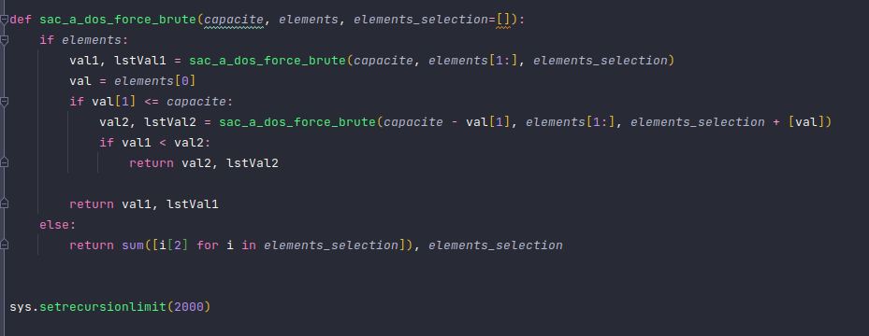
KnapSnack brute algo
Nous voulons effectuer un calcule afin d’optimiser le meilleur résultats pour une capacité de 500 euro. Dans cette fonction de force brute nous avons utiliser un jeu de données, vingt au total.
Le calcul ce pose avec 2*élément, qu’on veux mettre dans le sac. Avec un petit nombre d’action cela passe mais pas en grand nombre.

